Slide 1
Виктор Николаевич Пивоваров
МИНИСТЕРСТВО ОБРАЗОВАНИЯ МОСКОВСКОЙ ОБЛАСТИ
ГОСУДАРСТВЕННОЕ БЮДЖЕТНОЕ ПРОФЕССИОНАЛЬНОЕ
ОБРАЗОВАТЕЛЬНОЕ УЧРЕЖДЕНИЕ
МОСКОВСКОЙ ОБЛАСТИ
«ЛУХОВИЦКИЙ АВИАЦИОННЫЙ ТЕХНИКУМ»
ОБЛАСТНОЙ СЕМИАР –ПРАКТИКУМ
ЗЕМЛЯКИ, КОТОРЫМИ ГОРДИТСЯ КРАЙ
Выполнили: студ. гр. ИС-2-3 ГБПОУ МО «ЛАТ»
Бокля Оксана и Петроградский Вячеслав

Slide 2
Дединово – Родина корабля «Орел» и российского флаг

Slide 3
Царская уха - празднование в с. Белоомут

Slide 4
Катание на челнах

Slide 5
Цели работы:
Найти и познакомиться с мастером, создающим челны
Познакомиться с технологией создания челнов
Собрать биографический материал об авторе

Slide 6
Виктор Николаевич Пивоваров
Модель корабля «Орел»

Slide 7
Автор моделей -Виктор Николаевич Пивоваров

Slide 8
Виктор Николаевич Пивоваров – хранитель древней традиции строительства челнов

Slide 9
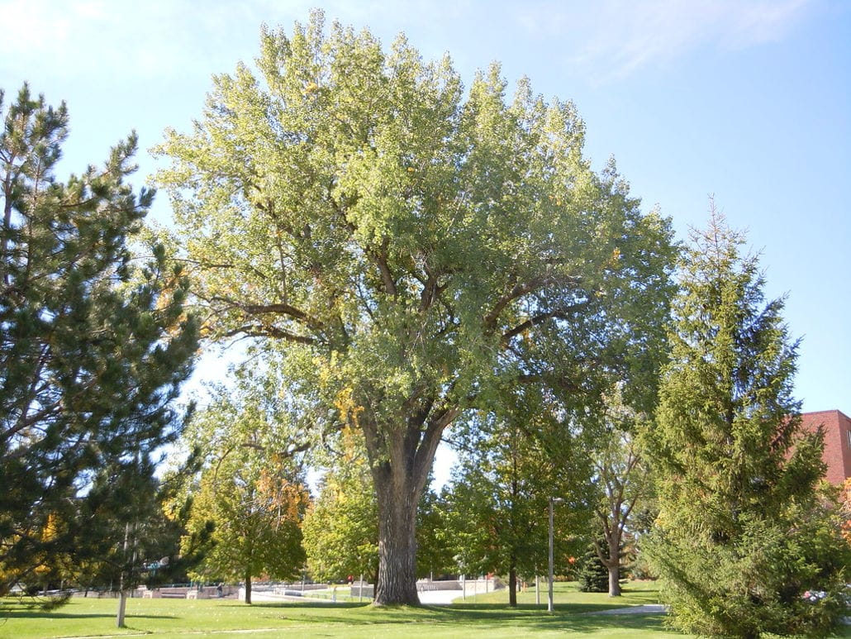
подходящие для челнов деревья ветла, осина и тополь

Slide 10
Элементы сборного челна
водорезы
тюпки
набойки для наращивания бортов
щёки
дно

Slide 11
Макет корабля «Орел» в ДК «Старт»

Slide 12
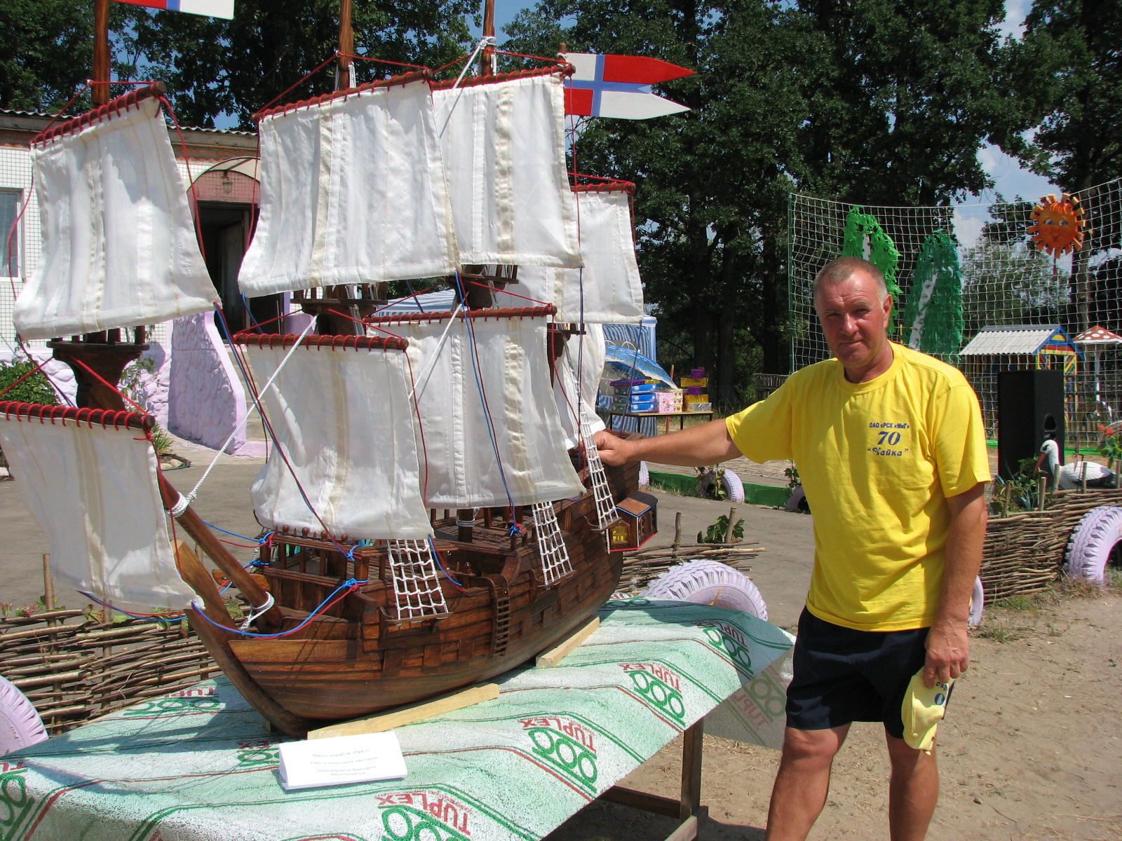
Виктор Николаевич Пивоваров
Лес Памяти в Лисьих Норах весна 2020 года

Slide 13
Лес Памяти в Лисьих Норах

Slide 14
Спасибо за внимание!

